Slide 1

FONCIERE PARTENAIRE DES PME-PMI

Slide 2
Executive summary
Stéphane LIPP, et son équipe de professionnels, propose de construire une société foncière de rendement dédiée aux besoins immobiliers des PME-PMI avec un horizon d’accompagnement à long terme.
2. L’objectif est de constituer un portefeuille de biens immobiliers professionnels dégageant un couple rentabilité/risque hors norme de 10/10.
Gouvernance d’entreprise : ► Direction générale en charge des opérations
► Comité d’investissement de validation & contrôle
Recherche de Associés-Propriétaires : Actionnaires majoritaires
Capitaux propres totaux investis sur période de 5 ans
► 267M€
5. Sortie en A5 : Cotation boursière, avec montée au capital du managt
► TRI moyen en A5 : 25,5% (valorisation 580M€)

Slide 3
Synthèse hypothèses A1 - A5
Nombre d’opérations consolidées : 114
Durée ferme moyenne des baux : 9,5 ans
Portefeuille en Prix de Revient A5: 665 M€ ► soit 535 130 m² (moy/opé = 5,8M€)
Portefeuille réévalué A5 : 887 M€ (avt déduction dette)
Capital investi sur la période : 267 M€ ► soit 40,2% du total
Free cash-flow annuel : Réinvesti en totalité sur la période
Levier moyen/opération : 50/50
Appels CP | A1 | A2 | A3 | A4 | A5
Apports M€ | 66,9 | 52,5 | 54,8 | 48,9 | 44,1
En % invest | 50,4% | 45,1% | 40,5% | 35,6% | 30,7%
Business plan
Durée moyenne des emprunts : 15,8 ans
Rentabilité locative brute moyenne : 10,35%

Slide 4
Genèse du projet
INTERETS PME
- Sortie immobilier bilan
- Accompagnateur LT**
- Souplesse contractuelle
- ▲dispo, ▼dettes
- ▼ immo=Vente facilitée
- ▲ moyens/core business
OBSERVATIONS
- Focus on core business
= sortie des actifs non stratégiques
- Mutation économies
► Nx besoins =
Renforcement structure bilan (crise)
Diversification sources financements
Favoriser croissance interne/externe
- Désintérêt des investiss. Institutionnels pour l’immo « non prime »
- Accélération rotation actionnariat d’entrep. (papy boom)
= vente facilitée si immo sorti du bilan (▼PV)
MARCHE
- Rareté sources financements
- Dégradation structures bilan
- Mutations = accél. adaptation PME
- Peu d’investisseurs en « non prime* »
RESULTANTE
- Besoin structurel d’un accompagnateur long terme des PME
- Besoin de structuration du marché immo des PME
INTERETS ASSOCIES
- Nlle classe d’actif
- TRI 25,5%
- Création d’Alpha
+
=
►
CAPSTONE
INTERETS INVESTISSEURS
POST COTATION
- Alpha/ss jacent
- Couple renta/risq 10/10
- Baux LT (visibilité CF)
- Rdt locatif élevé
- Détention LT
- Non spéculatif/contra-cycle
*Immeuble « Prime » : construction standardisée, excellente localisation/marché mature, bail AAA
**LT : long terme

Slide 5
Une approche marché originale
Démarche classique
Démarche Capstone
Investisseurs
CAPSTONE
recherchent
recherche
Bâtiments arbitrés régulièrement
Accent sur qualités du locataire pour détention LT
Immobilier Prime
PME-PMI / Portefeuille PME
Locataires/baux AAA
Sous-jacent immobilier
- Baux LT
- Qualité de l’emplacement
- Rentabilité

Slide 6
Sources de création de valeur
Création de valeur Managériale
1- Qualité de la gestion en terme de sélection d’actifs et de gestion active du portefeuille
2- Structuration d’équipes régionales : Base de connaissances locales
3- Management actionnaire : Intérêts corrélés (vs asset managers)
4- Création d’alpha : Par rapport au sous-jacent immobilier
Création de valeur Financière
1- Création d’un portefeuille de rendement élevé récurrent LT diversifié (notion d’actions-obligations)
2- Couple visé rendement/risque 10/10
3- Constitution portefeuille (baisse taux capitalisation d’ensemble)
4- Cotation boursière (liquidité + baisse de la dette)
Création de valeur Immobilière
1- Réduction du risque par :
● Nombre investissements (dispersion)
● Diversification sectorielle de nos clients-locataires
● Diversification des types d’actifs (bureaux, commerces…)
● Diversification géographique
2- Conversion à terme : Added value
3- Ventes opportunistes : Capital Gain (avt.après conversion sites)

Slide 7
Sommaire
  Expertise - L’équipe dirigeante
  Positionnement de Capstone 10/10
  Démarche stratégique
  Organisation de la société
  1. Modèle de gestion
  2. Protection des intérêts des actionnaires
  Démonstration du rendement/risque 10/10
Business Plan
  1. Méthode & hypothèses
  2. Croissance rapide des CA et MBA
  3. Perspectives pour l’actionnaire
Premières opérations d’investissements en cours
Annexes
  Expertise - L’équipe dirigeante

Slide 8
Une direction organisée autour des grands axes de gestion
Martin Prechner, 60 ans (anglais) (rejoint Capstone jan. 11)
Directeur comptabilité & asset management
Dir. financier export/contrôle gestion, filiale immo Wal*Mart
Administration financière
- Comptabilité & fiscalité
- Financement
- Analyse financière
- Asset management
Juridique
- Structurations
- Standardisation contractuelle
- Assurances
Gestion commerciale
- Prospection clientèle, foncier, portefeuille
- Animation BU régionales
- Relation clients en parc
Directeur financier & fiscal, 35 ans
Actuellement dir. financier d’un holding financier
Equilibres :
Cumul des compétences maitresses
Variété des formations et expériences
Mixité des âges
Equipe multi-cultures
Complémentarité des tempéraments
Direction
Directeur général adjoint, 50 ans
Actuellement dir. immo d’un grand groupe indust.
(3 identités tenues confidentielles à ce stade)
Directeur juridique, 35 ans
Actuellement dir. juridique d’un holding industriel
Expertises

Slide 9
Sommaire
  Expertise - L’équipe dirigeante
  Positionnement de Capstone 10/10
  Démarche stratégique
  Organisation de la société
  1. Modèle de gestion
  2. Protection des intérêts des actionnaires
  Démonstration du rendement/risque 10/10
Business Plan
  1. Méthode & hypothèses
  2. Croissance rapide des CA et MBA
  3. Perspectives pour l’actionnaire
Premières opérations d’investissements en cours
Annexes
  Positionnement de Capstone 10/10

Slide 10
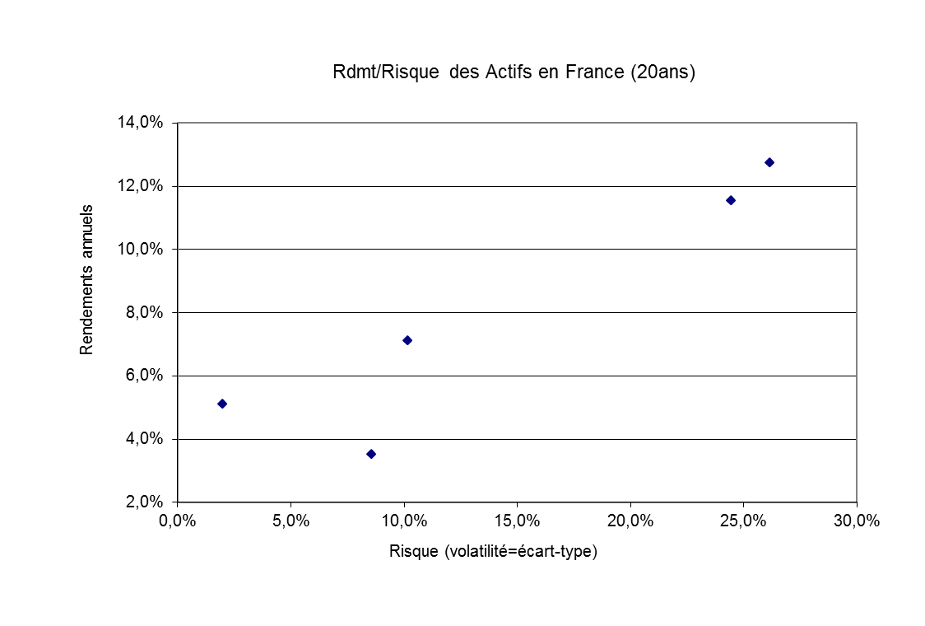
Positionnement de Capstone
Foncières cotées
Capstone
10/10
SBF 250
♦
Création Alpha de 3% / Ss jacent IE
Immo. Entreprises
Positionnement de Capstone 10/10
Obligations
Immo. résidentiel
Réduction volatilité de 16%

Slide 11
Sommaire
  Expertise - L’équipe dirigeante
  Positionnement de Capstone 10/10
  Démarche stratégique
  Organisation de la société
  1. Modèle de gestion
  2. Protection des intérêts des actionnaires
  Démonstration du rendement/risque 10/10
Business Plan
  1. Méthode & hypothèses
  2. Croissance rapide des CA et MBA
  3. Perspectives pour l’actionnaire
Premières opérations d’investissements en cours
Annexes
  Démarche stratégique

Slide 12
Concept : ► Investissement dans les actifs immobiliers des PME-PMI
Par l’externalisation des actifs directement auprès des PME-PMI (75%)
Par l’acquisition de portefeuilles dont les locataires sont des PME-PMI
Par la réalisation de constructions clé-en-main pré-loués
Par la reconversion de sites au terme des baux
► Constituer un portefeuille diversifié de rendement
offrant une grande visibilité (baux longs)
Doté d’un couple rentabilité/risque robuste
► Détention à long terme
► Désendettement progressif
► Aucune démarche spéculative
Objectif financier : Générer des cash-flows récurrents, prévisibles, pérennes et en augmentation constante.
Démarche stratégique

Slide 13
Cibles : - Actifs « non prime », ► hors champs des investisseurs institutionnels
- Rentabilité locative brute initiale : Fourchette 8%-13%
- Diversification sectorielle (cf Constitution stratégique du portefeuille)
- Diversification géographique
- Pleine propriété
- Absence de pollution lourde / autorisations préfectorales complexes
- Achat en l’état ou avec travaux à effectuer pour optimisation opérationnelle
- En France, Belgique (similitude de la structure des baux)
Méthodes : - Approche directe des PME (vs approche immobilière)
- Constitution de directions régionales
1. proximité/connaissance tissu économique
2. recrutements dans réseaux bancaires et consultants/conseils
- Partenariats (CGPME, Experts comptable, spécialistes cession d’entrep…)
► Positionnement unique (en Europe et aux USA)
► Réponse à un besoin structurel de l’économie
► Caractère contra-cyclique du portefeuille
Démarche stratégique

Slide 14
Sommaire
  Expertise - L’équipe dirigeante
  Positionnement de Capstone 10/10
  Démarche stratégique
  Organisation de la société
  1. Modèle de gestion
  2. Protection des intérêts des actionnaires
  Démonstration du rendement/risque 10/10
Business Plan
  1. Méthode & hypothèses
  2. Croissance rapide des CA et MBA
  3. Perspectives pour l’actionnaire
Premières opérations d’investissements en cours
Annexes
  Organisation de la société

Slide 15

1. Modèle de gestion
A – Nos critères d’acquisition
Notre jugement des fondamentaux essentiels pour une acquisition
1- Emplacement géographique
- Capacité de relocation du site
- Polyvalence de reconversion du site à au terme des baux
Rq: les bâtiments à acheter se trouveront en majorité dans des zones urbaines denses = La valeur du foncier, hors bâtiment, sera souvent sous valorisée à l’égard du prix d’achat.
2- Qualité financière du locataire
- Capacité d’absorption des loyers par le locataire, sans mettre en péril la pérennité de son activité à LT
3- Valeur actif vs Prix de vente
- La valeur de l’actif doit nous apparaitre bien supérieur au PV
- Rentabilité locative brute immédiate > 8%
4- Dette/actif
► = f (durée du bail, emplacement, type de bien, volatilité)
Organisation de la société

Slide 16
C – Composition du chiffres d’affaires
Foncière - Revenus récurrents (>90% = stabilité intrinsèque du CA) :
- Loyers + indexations pendant le 1er bail
- Loyers revalorisés après reconversion
- Prestations de services éventuelles aux clients-locataires
Foncière - Revenus exceptionnels :
- Ventes opportunistes
- Travaux/extensions éventuels pour clients (management fee)
BU régionales : - Honoraires 2%/coût d’investissement sur toute acquisition par la foncière
- Services aux PME
- BU responsables pour leur compte d’exploitation, et des rémunérations des tiers apports d’affaires éventuels
Organisation de la société

Slide 17
D – Fondamentaux de notre gestion
Critères invest : - Rentabilité brute = > 8.00% acte en main (moyenne BP 10.35%)
- Durée des baux = Objectif 10 ans ferme
► Sauf lorsque actif multi-locataires (▼ risque vacance)
- Risque = Aucun revenu locatif ni actif dominant (5-10%)
Diversification en nombre d’unités et en classe d’actifs
Dispersion géographique
- Durée détention = Très long terme (> 10 ans)
- A la fin des baux = Relocation ou conversion
Critères financiers: - Véhicules dédiés = 1 invest. = 1 sté à l’IS non transparente (en râteau)
- Détention SPV = >95% (intégration fiscale) (objectif 100%)
- Dettes bancaires = Localisées dans SPV
- Levier (LTC*) = moyen 50% CP / 50% dette (*Loan To Cost)
- Désendettement = progressif
- Garantie = Hypothécaire
- Trésorerie = Cash pooling centralisé
Organisation de la société

Slide 18
E – Constitution stratégique du portefeuille
Organisation de la société

Slide 19
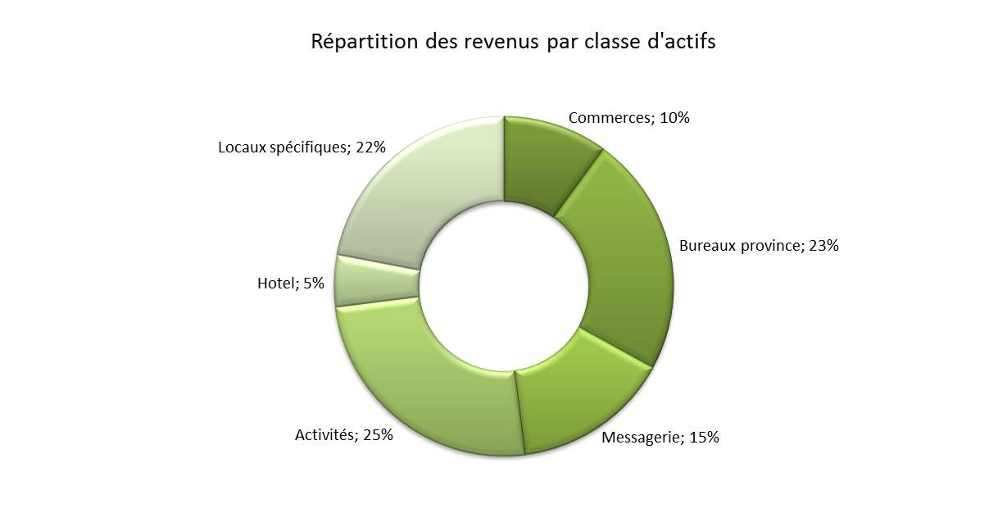
Remarques : définition locaux spécifiques
- bâtiments d’exploitation sur mesure
- laboratoires
- parkings…
Organisation de la société

Slide 20
2. Protection des intérêts des actionnaires
La gouvernance de la société foncière (SAS) sera structurée autour de 3 piliers :
Comité de Direction ► Conduite des affaires, développements, proposition et mise en œuvre de la stratégie
► Direction selon Règlement Intérieur
----------------------------------------------------------------------------------------------------------------------------------------------------------------------------------------
Comité d’Investissement ► Validation des invest. >2M€ (process à définir)
► Contrôle du bon fonctionnement de la société
► Composition : DG (2) + 3 membres désignés/actionn.
► Vote à la majorité simple
----------------------------------------------------------------------------------------------------------------------------------------------------------------------------------------
Conseil d’Administration ► Représentation/défense des intérêts des associés-(comité d’Associés-Propriétaires) propriétaires
► Vote 65%
Resp : pacte actionnaires, validation nouvel entrant, nouveaux apports, nomination des 3 membres du comité d’investissement, cotation boursière, nomination CAC
Organisation de la société

Slide 21
Règles opérationnelles : 1- Invest. <2M€ : délégation décisionnelle à DG
► Critères pré-définis simples et pragmatiques
2- Invest. >2M€ : validation par Comité d’Investissement
► Process décisionnel clair (information/vote/délai)
► Process de validation différent pour investissement < et > à 20M€
Périodicité des reportings :
Assemblées générales annuelles
Résultats & perspectives
Rapport CAC
Rencontres semestrielles
Compte rendu d’activités
Rapports sommaires trimestriels
Adressés aux associés partenaires
Trimestre 1
Trimestre 2
Trimestre 3
Trimestre 4
Organisation de la société
Accès permanent par intranet aux associés-partenaires
Information financières, rentabilité
Etats locatifs, répartition sectorielle, vacances
Patrimoine

Slide 22
Sommaire
  Expertise - L’équipe dirigeante
  Positionnement de Capstone 10/10
  Démarche stratégique
  Organisation de la société
  1. Modèle de gestion
  2. Protection des intérêts des actionnaires
  Démonstration du rendement/risque 10/10
Business Plan
  1. Méthode & hypothèses
  2. Croissance rapide des CA et MBA
  3. Perspectives pour l’actionnaire
Premières opérations d’investissements en cours
Annexes
Business Plan

Slide 23
1. Méthode & hypothèses
1
Modélisation d’un BP complet
tbx des données variables
cpt analytiques
tbx financement & amortissement
bilan & compte résultat/7 ans
2
Hypothèse d’activité/5ans
114 opérations d’investissement
constructions de 114 hypothèses plausibles et différentes (114 BP)
3
Consolidations
consolidations des 114 bilans et comptes de résultats
5
Comptes consolidés holding
agglomération des comptes
optimisation fiscalité (IF)
réinvestissement free cash flow
identification besoin en capitaux
4
Structure
élaboration structure efficiente
identification charges de structure
hypothèses charges d’exploitation
6
Synthèse
comptes consolidés synthétiques
élaboration des perspectives
rentabilité
Business plan

Slide 24
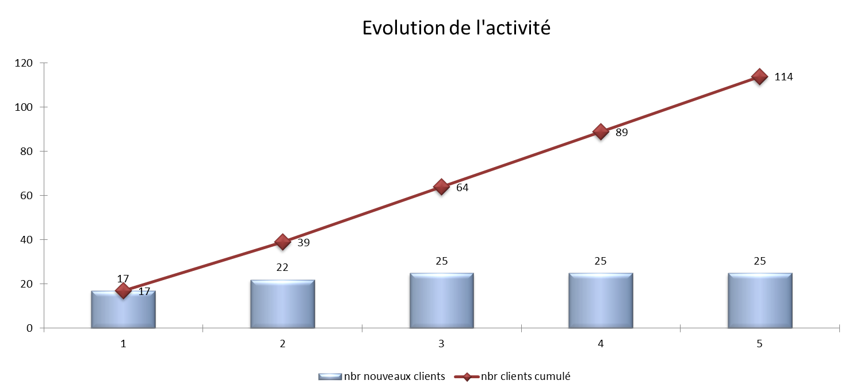
Projection de « deal flow »
Business plan

Slide 25
Synthèse hypothèses A1 - A5
Nombre d’opérations consolidées : 114
Durée ferme moyenne des baux : 9,5 ans
Portefeuille en Prix de Revient A5: 665 M€ ► soit 535 130 m² (moy/opé = 5,8M€)
Portefeuille réévalué A5 : 887 M€ (avt déduction dette)
Capital investi sur la période : 267 M€ ► soit 40,2% du total
Free cash-flow annuel : Réinvesti en totalité sur la période
Levier moyen/opération : 50/50
Appels CP | A1 | A2 | A3 | A4 | A5
Apports M€ | 66,9 | 52,5 | 54,8 | 48,9 | 44,1
En % invest | 50,4% | 45,1% | 40,5% | 35,6% | 30,7%
Business plan
Durée moyenne des emprunts : 15,8 ans
Rentabilité locative brute moyenne : 10,35%

Slide 26
2. Croissance rapide des CA et MBA
Business plan

Slide 27
Business plan
Remarque : Coût de mise en bourse non pris en compte

Slide 28
3. Perspectives pour l’actionnaire
Objectif à 5 ans : Cotation boursière
► option d’application non obligatoire pour le régime SIIC (voir annexe)
Benchmark des méthodes de valorisation :
Méthode | Application | Valorisation en M€ | TRI
ANR* | Taux de capi. @ 8,0%-dette | 548 | 23,6%
DCF** | MBA/(8,2%-3%)-dette | 612 | 27,4%
 | Fourchette | 548 < C < 612
 | Moyenne | 580*** | 25,5%
► Marge brute moyenne à la sortie 313 M€ (117%)
*Taux de valorisation du portefeuille prudent à 8,00%
**MBA en A6 8,2% = tx d’actualisation des foncières (TSR + β (bourse-TSR)) = 4 + 0,7 (10-4)
3% = croissance économie sur long terme
***Valorisation uniquement des revenus récurrents = non valorisation des services aux locataires, ventes opportunistes, commissionnements versés aux BU régionales (interne), optimisation intégration fiscale… (marge de progression)
Business plan

Slide 29
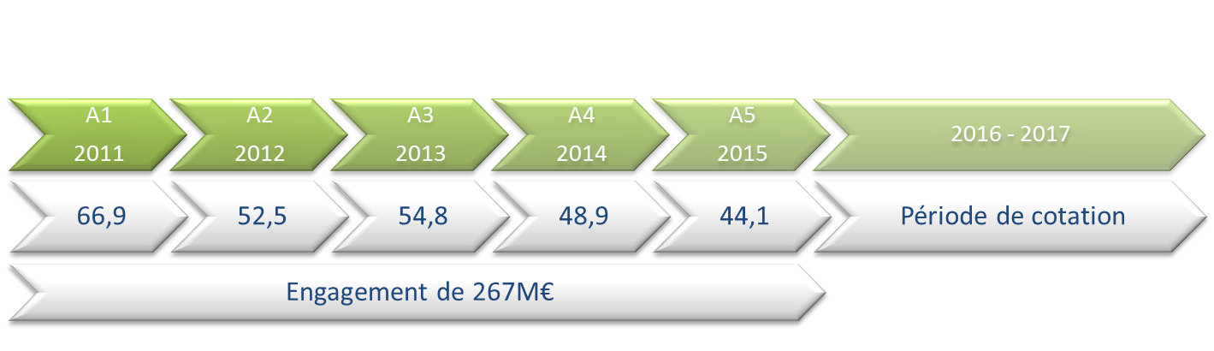
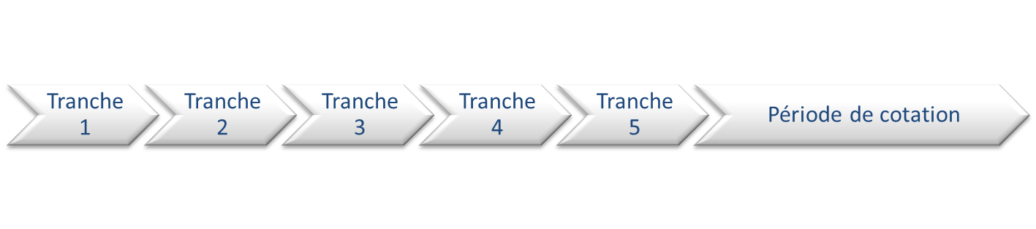
Libérations des appels de fonds
1. Appels de CP en M€ ►
2. Libérations ►
Optimisation de la période de cotation en fonction des marchés
Associés-Propriétaires initiateurs X€ d’engagements + apports management
Groupe Associés Propriétaires 2 – engagement X€ (1)
Groupe Associés Propriétaires 3 – engagement X€
(1) Si entrée nouveaux partenaires : valorisation des parts = ANR
Business plan
Droit préférentiel pour Associés-Propriétaires antérieurs pour tranches suivantes (non dilution)
3. Accompagnement ►

Slide 30
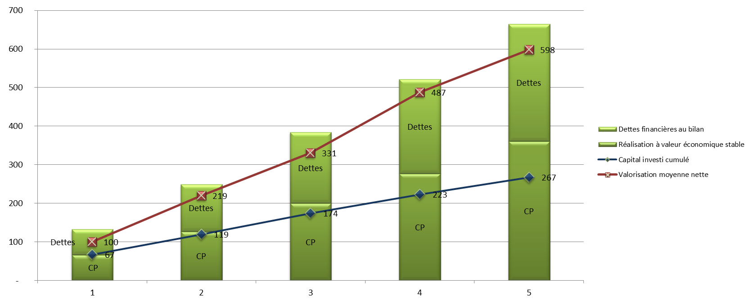
Analyse de la croissance – Croissance des besoins en capital vs croissance valeur intrinsèque d’E
Business plan

Slide 31
Rétro-planning des opérations en cours d’acquisition et embauches direction
► Mise en œuvre des opérations en cours d’acquisition
- Parc 12 bâtiments
- Paris
- 50 locataires
- 4,3M€ loyer/an
- 11,7% rentabilité
- Terrain 55000m²
- Proche Lyon centre
- Projet commercial + activité PME
► Rythme d’embauche de l’équipe de DG
Business plan

Slide 32
Besoin en fond de roulement
Business plan

Slide 33
NOUS VOUS REMERCIONS

Slide 34
Sommaire
  Expertise - L’équipe dirigeante
  Positionnement de Capstone 10/10
  Démarche stratégique
  Organisation de la société
  1. Modèle de gestion
  2. Protection des intérêts des actionnaires
  Démonstration du rendement/risque 10/10
Business Plan
  1. Méthode & hypothèses
  2. Croissance rapide des CA et MBA
  3. Perspectives pour l’actionnaire
Premières opérations d’investissements en cours
Annexes
Premières opérations d’investissements en cours

Slide 35
2- Terrain pour la construction d’un clé-en-main locatif – Corbas (69)
► Opération présentée en début de document
Transfert de propriété de S. Lipp
Localisation : Corbas (3 accès A43 et Rocade Est à 400m)
Surface : 40 000 m² environ de terrain à construire
Futur bâtiment de messagerie: 11 000m² environ
Prix d’acquisition : paiement en titres
Dette financières : 3,9M€
Frottement fiscal : transfert de propriété/valeur de commodité
Période transfert propriété : 1er trimestre 2011
Commercialisation : Négociation avancée en cours
Premières opportunités d’investissements sécurisées

Slide 36
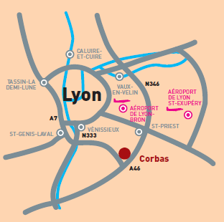
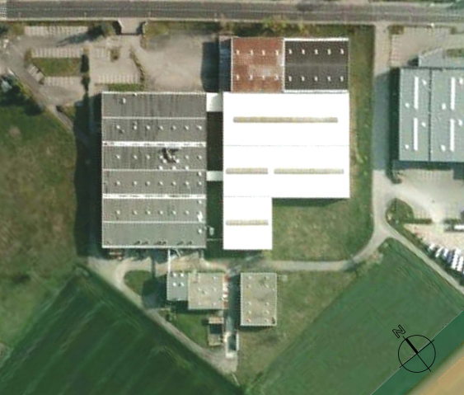
Stéphane LIPP – référence entrepreneuriale
Développement en cours – Corbas EcoParc
Acquisition en 2008 d’un site industriel à convertir
4.5 hect. à Corbas (Lyon)
Investissement initial 4.3M€
Financement Crédit Agricole 3.9M€
(contrat hypothécaire, intérêts @ 1.53%, report capital et intérêts)
Investissement personnel 680 k€
SL Propriétaire à 100%
Investissement total 12.5M€
Réalisation d’une plateforme de messagerie de 11 000m² environ
260 emplois stables anticipés (négociation en cours)
Expertises

Slide 37
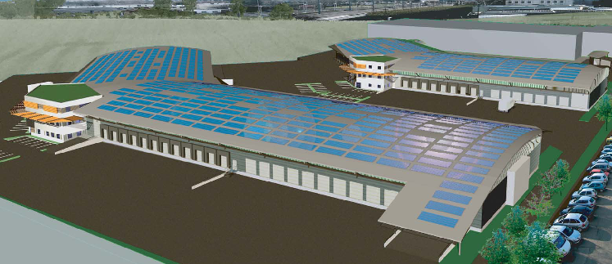
Corbas EcoParc
- Projet totalement monté et géré par Capstone
- Variantes de plans d’aménagement réalisés par Capstone
Loyer annuel HT HC projeté : 1.1 M€
Rentabilité locative brute projetée :
9.18% < projet < 9.60%
Marge brute : 14.70% < projet < 26.80%
Marge si revente 3M€ (discussion en cours)
Expertises

Slide 38
1- Réalisation d’un parc de PME-PMI & commerces – Saint-Priest (69)
Promesse unilatérale de vente signée en novembre 2010
Foncier de 5.5 hect. à Saint-Priest (Lyon)
Signature acte 1er trimestre 2011
Investissement initial 1.5M€ (fév 2011)
Investissement total 12-15M€
Projet :
► Réalisation d’un parc de PME-PMI
► Zone commerciale (ex. Lidl, Casino…)
► Mise en location de l’ensemble
► Construction post signatures locations
► A 500m nouvelle rocade intérieure Lyon Est
- Cédant : 4 co-propriétaires (entreprises)
regroupés dans une SCI
Premières opportunités d’investissements sécurisées

Slide 39
1- Portefeuille de 12 bâtiments d’activité PME-PMI loués – périphérique Parisien
Négociation exclusive d’acquisition en cours
Localisation : A proximité immédiate du périphérique Parisien, excellente localisation
Nbr de bâtiments: 12, total de 43 000m² construit (parc)
Nbr de locataires : 50 environ, aucun prédominant
Forme acquisition : 100% d’une SA
Prix d’acquisition estimatif VE : 46 M€ environ
Rentabilité locative brute initiale : 11,7%
Période d’acquisition : 1er semestre 2011
Etat des bâtiments : Très bon,
constructions 2002-2006 (80%)
► Présentation complète disponible
Premières opportunités d’investissements sécurisées

Slide 40
OPERATIONS COMPLEMENTAIRES - POURPARLERS

Slide 41
Opérations complémentaires en cours d’étude et de négociations
Opérations en cours de négociation

